Slide 1
EasyData: автоматизация работы полевого персонала
Денис Слабаков
Виктор Метельский

Slide 2
План доклада
20 мин
О технологии EasyData – 4 мин
Примеры выполненных проектов – 4 мин
Демонстрация – 12 мин
Ответы на вопросы – после презентации и на стенде <№ такой-то> в течение всей конференции

Slide 3
О технологии EasyData

Slide 4
Конструктор анкет EasyData
Программа, простая в обращении
Возможность создавать собственную уникальную форму сбора данных
Графический интерфейс, основанный на drag & drop
Не требует специальных профессиональных знаний
Экспорт данных в различные форматы
Библиотека готовых анкет
Готовые решения (анкеты), которые можно быстро адаптировать под конкретные задачи
Создание анкет по индивидуальным требованиям

Slide 5
Функциональные возможности EasyData
Возможности
Ярлыки разделов
Разрывы страниц
Текстовые данные
Числовые данные (целое число, десятичная дробь)
Дата и время
Ответы с одинарным выбором
Ответы с множественным выбором
Оценки категории
Справочные таблицы (Excel, CSV)
Сетчатые таблицы
Расчеты
GPS-координаты
Подписи
Эскизные рисунки
Фотоизображения (с наложением эскиза)
Видеоклипы
Звуковые примечания
Штрих-коды
Согласования
Расширенные возможности
Определение нескольких вопросов как «обязательных»
Определение параметров ответа «по умолчанию»
Установка параметров «запоминания» ответа
Повторяющиеся разделы
Алгоритм «пропуска» вопросов
Алгоритм «уместности» вопросов
«Ограничительные условия действительности» ответов
«Согласования» хода работ

Slide 6
Совместимость с ИТ-инфраструктурой
Совместимость с Вашими бизнес-приложениями
Таблицы GoogleDocs (данные остаются в Интернете)
Microsoft Excel (загрузка данных)
OpenOffice (загрузка данных)
CSV (загрузка данных)
KML (загрузка данных)
HTML (загрузка данных)
Текст (загрузка данных)
PDF (загрузка данных)
W3C XFormsXML (загрузка формы)
Возможность взаимодействия с Вашими ИТ-системами
Импорт из Excel, CSV
Экспорт в Excel, CSV, KML, HTML, PDF, OpenOffice, Google Docs.
Веб-сервисы согласно отраслевому стандарту SOAP.
Оптимальное решение для использования сервера обмена данными.
Основан на открытых стандартах
XForms XML
HTTP
SOAP

Slide 7
Развертывание
Определяйте сами, кто и какие задачи получает
Проекты содержат конкретные задачи
Выбранные проекты присваиваются к определенному мобильному устройству
Различным агентам могут направляться только те задания, которые им нужны для выполнения конкретной работы
Все это происходит удаленно в любой точке мира
Автоматическое обновление данных
Изменения данных синхронизируются с мобильными устройствами
Обновления мобильного ПО для приложений осуществляются удаленно
Надежно
Доступ к веб-сайту ограничен временем пользователя, ролью доступа и сроком действия пароля
Права доступа: «Администратор», «Менеджер проекта», «Редактор» и «Только чтение»
Данные размещаются в резервированных центрах обработки данных Google App Engine

Slide 8
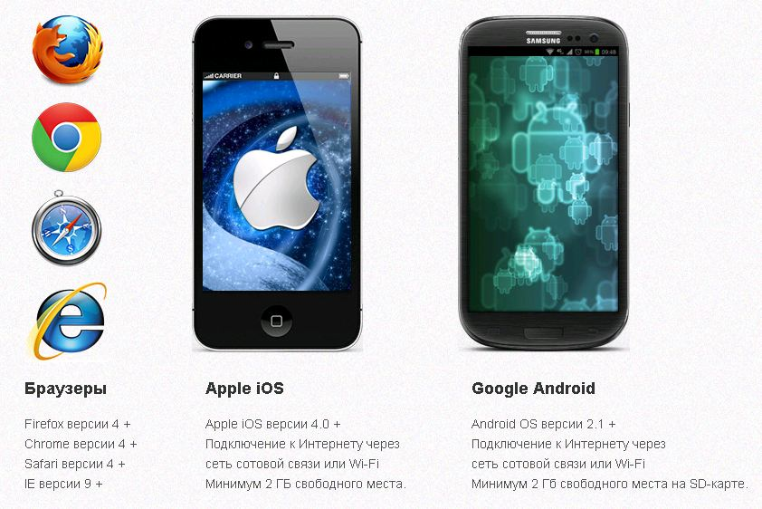
Системные требования

Slide 9
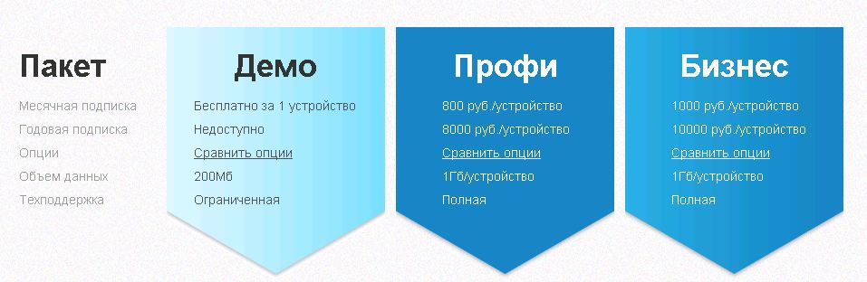
Варианты подписки

Slide 10
Примеры выполненных проектов

Slide 11
Система EasyData в работе
Клиент из TOP 5 по кредитованию отрасли розничной торговли
Клиент из TOP 5
банков России
Компания, занимающаяся розничной торговлей в области фармакологии
Компания провела аудит всех отделений силами своих сотрудников
Компания сделала опрос клиентов силами сотрудников
Компания управляет штатом мерчендайзеров с помощью EasyData

Slide 12
Кейс: крупнейший банк России
20 сотрудников проводили опросы у выхода из отделений банка. Всего было опрошено 500 человек
Сотрудники банка стремились выяснить, какие факторы обслуживания наиболее важны их клиентам и узнать удовлетворенность клиента услугой, которая была оказана им при посещении отделения в этот день
Нами была создана анкета и настроены отчеты по проекту. Динамические диаграммы менялись с появлением новых данных
Опросы проводились две недели, данные загружались в систему один раз в день

Slide 13
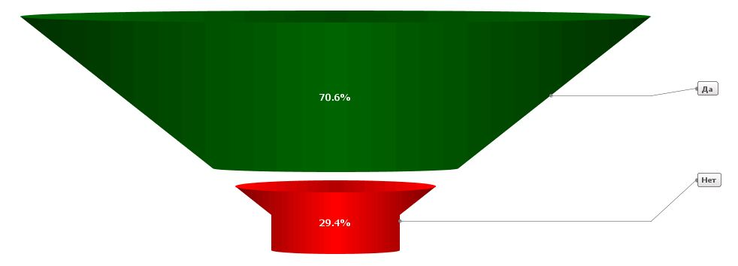
Первоначальная воронка: Можете ли Вы уделить мне 5 минут?

Slide 14
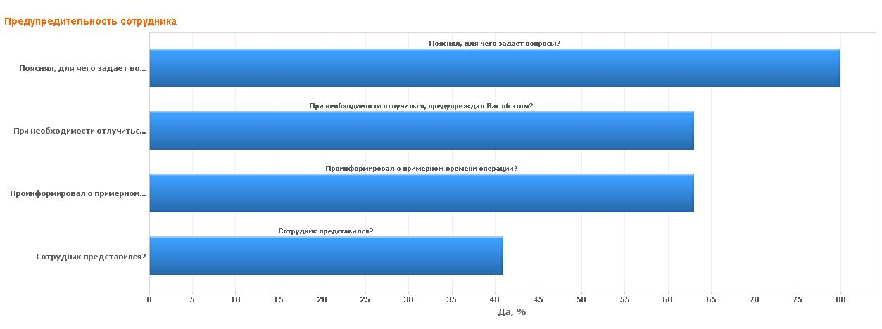
Отчет по ответам о предупредительности сотрудника банка

Slide 15
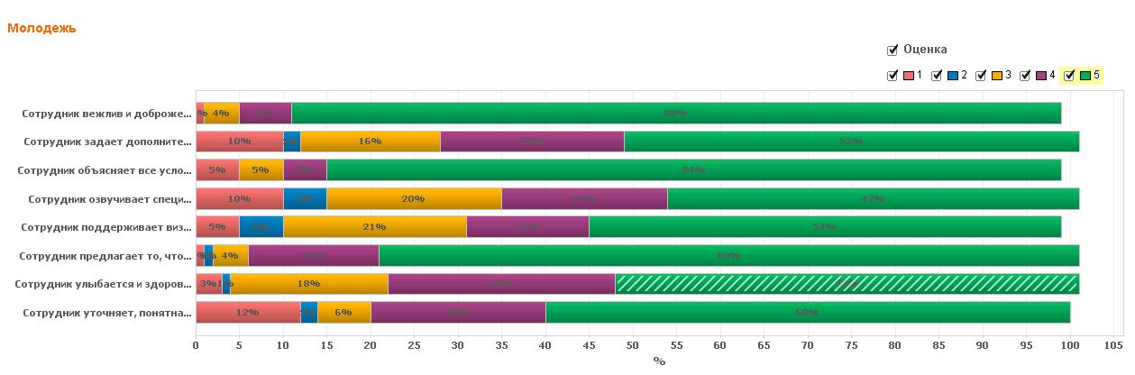
Отчет в разрезе клиента категории Молодежь

Slide 16
Демонстрация

Slide 17
Сценарий демонстрации
Посмотрим веб-интерфейс создания форм и управления пользователями
Создадим форму:
Предмет проверки?
Какие данные нас интересуют?
Обновим приложение на мобильном устройстве, откроем созданную форму и проведем проверку
Сохраним и перешлем данные с мобильного устройства
Посмотрим заполненную форму через веб-интефейс EasyData

Slide 18
Подробнее о EasyData http://easydata.me Напишите нам info@easydata.me
Спасибо за внимание!

Slide 19
Ссылки на данные и отчеты по этому проекту: данные – bit.ly/UbwHd9 Отчеты – bit.ly/YUZIZB

